Slide 1




МЕЖДУНАРОДНАЯ ПРЕМИЯ
РЕГИОНАЛЬНЫЙ ЭТАП
РЕГБИЙНАЯ ШКОЛЬНАЯ ЛИГА
ЗДОРОВЬЕ НАЦИИ
РЕГИОНАЛЬНАЯ ФИЗКУЛЬТУРНО-СПОРТИВНАЯ ОБЩЕСТВЕННАЯ ОРГАНИЗАЦИЯ «СЕВАСТОПОЛЬСКАЯ ГОРОДСКАЯ ФЕДЕРАЦИЯ РЕГБИ»

Slide 2




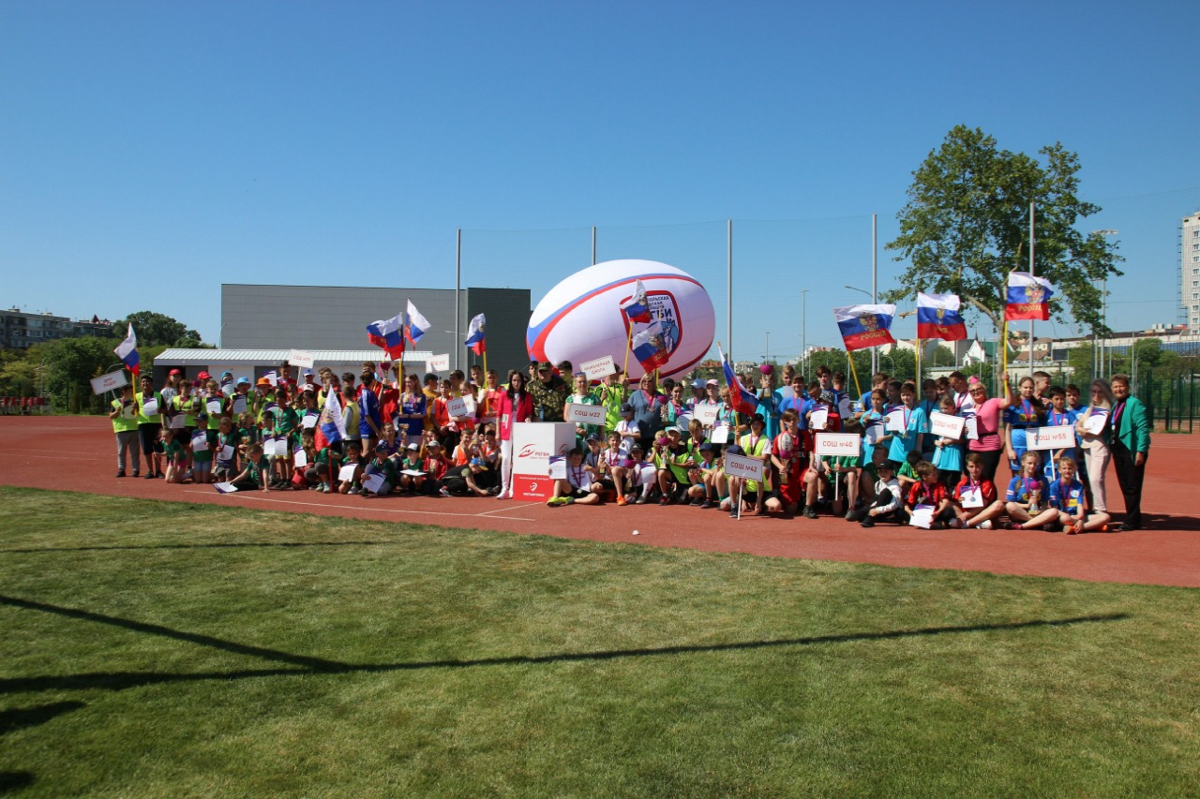



О ПРОЕКТЕ
РЕГБИЙНАЯ ШКОЛЬНАЯ ЛИГА
фото
Актуальность и социальная значимость проекта:
Актуальность проекта заключается в вовлечении детей и подростков в новый для города Севастополя вид спорта - регби. Занятия регби способствует укреплению здоровья, развитию тактического интеллекта и командного взаимодействия.
школьники от 9 до 16 лет.
Целевая аудитория:
Увеличение до 70% количества школьников, а также членов их семей, систематически занимающихся физической культурой и спортом. Подготовка школьников для участия в соревнованиях разных уровней.
Цель:
Задачи:
1.Проведение ознакомительных занятий и обучающих тренировок для учеников 3-9 классов по Тег-Регби проекта «Регбийная школьная лига»
2.Организация и проведение соревнований в рамках проекта "Регбийная школьная лига" по Тег-Регби
3.Обеспечение инвентарем школ, участвующих в проекте

Slide 3
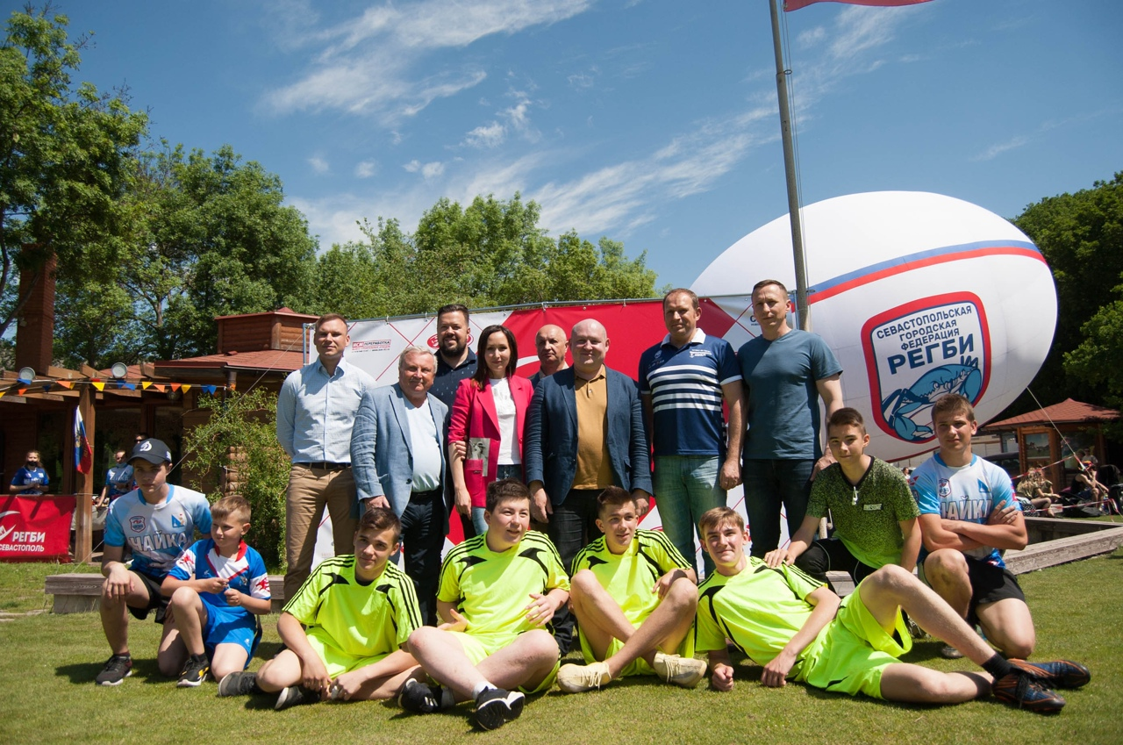

О ПРОЕКТЕ
РЕГБИЙНАЯ ШКОЛЬНАЯ ЛИГА
Основные мероприятия:
Проведение ознакомительных занятий и обучающих тренировок для учеников 3-9 классов по Тег-Регби проекта «Регбийная школьная лига».
Проведение семинара для учителей по физической культуре.
Обеспечение инвентарем школ, участвующих в проекте.
Организация тренировочного процесса для учеников 3-9 классов по ТЕГ-Регби проекта «Регбийная школьная лига».
Организация и проведение соревнований в рамках проекта "Регбийная школьная лига" по Тег-Регби.
фото
Качественные и количественные результаты:
Популяризация вида спорта – регби среди школьников. Спортивная подготовка ребят, развитие тактического интеллекта и командного взаимодействия, развитие современных способов коммуникации со школьниками.

Slide 4

О ПРОЕКТЕ
МЫ В СОЦИАЛЬНЫХ СЕТЯХ
Ссылки и QR-коды на социальные сети проекта, организации:
https://vk.com/rugby_region92
https://www.facebook.com/groups/rugby.region92
https://www.instagram.com/rugby_region92
https://web.telegram.org/z/#-1536710453
https://rugbysev.ru/

Slide 5

ПРИЗНАНИЕ И ВОВЛЕЧЕННОСТЬ
(«ДЕЙСТВУЮЩИЕ ЛИЦА»)
БЛАГОПОЛУЧАТЕЛИ: школьники от 9 до 16 лет.
ВОЛОНТЁРЫ: учителя средних общеобразовательных школ ГБОУ г. Севастополя №12, №22, №38, №39, №40, №42, №50, №55, № 19, «Инженерная школа», «Школа ЭКОТЕХ+», ДЮК «ЛИДЕР», тренера Федерации, волонтеры проекта №Регбийная школьная лига»
ПАРТНЁРЫ: ООО «КП Чистый город», Общероссийская общественная организация «Спортивная федерация (союз) регби России», ООО «Севтранстрест», ООО «Севастопольский корреспондент», ООО «Южный берег»
ОРГАНЫ ВЛАСТИ: Управление по делам молодежи и спорта города Севастополя, Правительство города Севастополя
МЕДИА: ООО "Севастопольский корреспондент"
ДОПОЛНИТЕЛЬНАЯ ИНФОРМАЦИЯ: материальная помощь от Федерации Регби России (предоставлен инвентарь, экипировка), помощь Управления молодежи и спорта города Севастополя (предоставление объектов для проведения соревнований, предоставление наградной атрибутики)

Slide 6



СПАСИБО ЗА ВНИМАНИЕ!
region92@rugby.ru
телефон:+79786160195
САЙТ: https://rugbysev.ru/

